Slide 1



PPT模板下载：www.1ppt.com/moban/ 行业PPT模板：www.1ppt.com/hangye/
节日PPT模板：www.1ppt.com/jieri/ PPT素材下载：www.1ppt.com/sucai/
PPT背景图片：www.1ppt.com/beijing/ PPT图表下载：www.1ppt.com/tubiao/
优秀PPT下载：www.1ppt.com/xiazai/ PPT教程： www.1ppt.com/powerpoint/
Word教程： www.1ppt.com/word/ Excel教程：www.1ppt.com/excel/
资料下载：www.1ppt.com/ziliao/ PPT课件下载：www.1ppt.com/kejian/
范文下载：www.1ppt.com/fanwen/ 试卷下载：www.1ppt.com/shiti/
教案下载：www.1ppt.com/jiaoan/ PPT论坛：www.1ppt.cn
计算机图形学——
5. 实体造型
开课学院：信息工程学院
授课教师：彭昌猛（博士）
授课时间：2024.11.04
计算机图形学

Slide 2


第六章 实体造型
课程回顾
观察变换：有哪些基本几何变换？
投影变换：平行投影、透视投影/变换
计算机图形学
08:24

Slide 3
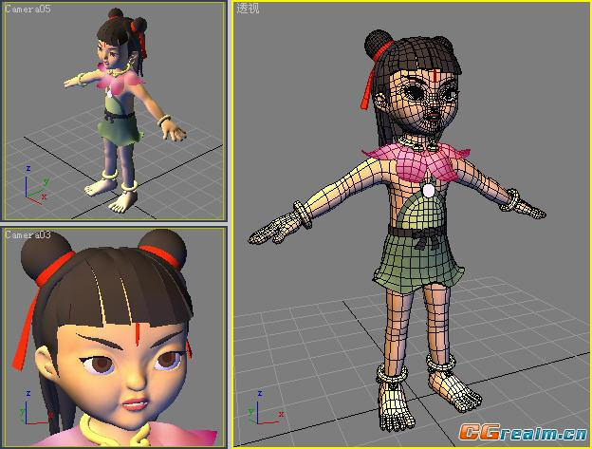
第六章 实体造型——问题提出
如何利用计算机表示三维对象?
多维度表示
计算机图形学
08:24
Notes:
问题是什么?已知,目标?
三维几何造型：对象的三维几何信息在计算机内的表示
基于实体和曲线、曲面等造型技术
按照物体的几何数据或现象的数学函数来构造出造型模型的数据结构。

Slide 4
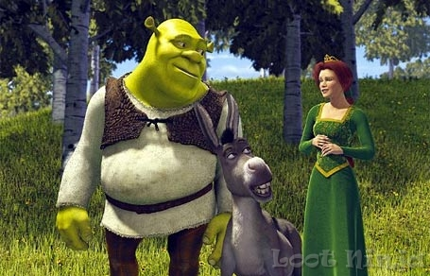
第六章 实体造型——实体造型
建模—— 三维几何信息的表示
外:屏幕上物体形状信息如何表示：明暗、近大远小
内:计算机内部物体形状信息表示。经历了线框模型、表面模型、实体模型阶段。
计算机图形学
08:24
Notes:
线框模型只有顶点和棱边，没有面，没有内外，拓扑关系不明；但是后面了两种模型的基础
表面模型有两种：自由曲线/曲面造型、多边形网格模型（没有正反，内外，可能不封闭）——适用于小的对象
实体模型：最完善的模型定义。适用于人或三维模型

Slide 5
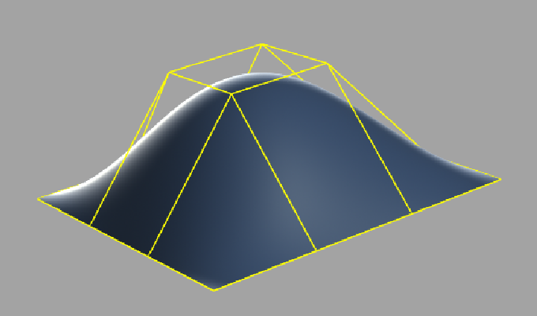
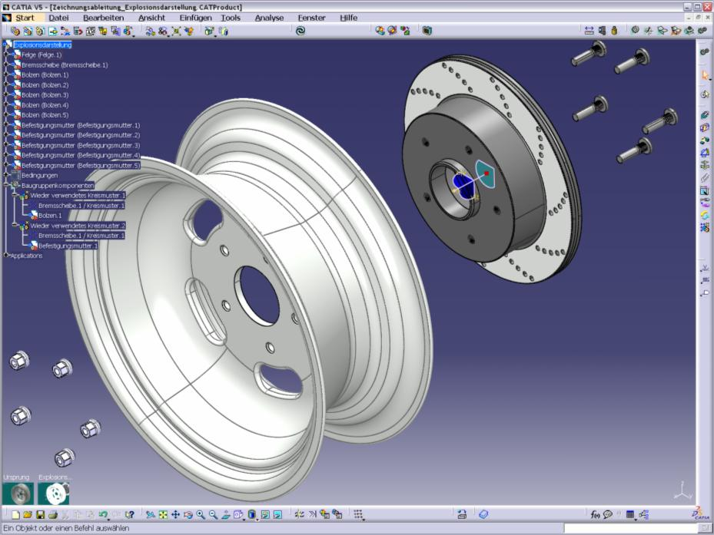
第六章 实体造型——实体造型
边界表示-多边形网格表示法
构造表示(CSG)
构造
推移
细分表示
建模路线
计算机图形学
08:24

Slide 6
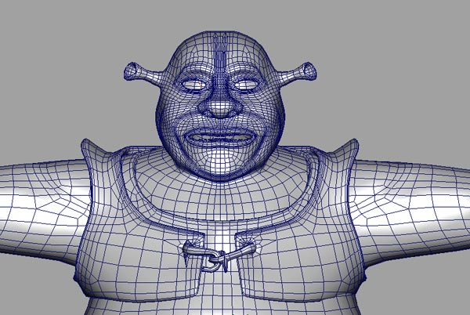
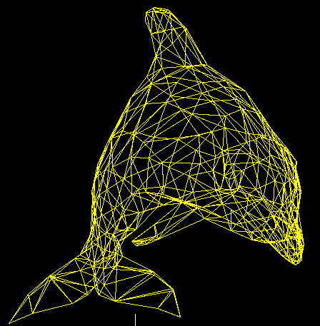
第六章 实体造型——边界表示
用许多简单的元素如三角形/四边形表示形状,而不是用少得多的但是更复杂\更精确的元素来表示形状
上升为理论
计算机图形学
08:24

Slide 7
第六章 实体造型——边界表示
边界表示模型是一种采用描述形体表面方法的几何表示模型, Boundary representations(B-reps）
一个形体一般可以通过其边界拆成一些有界的“面”或“小片”的子集来表示，而每一个面又可以通过其边界的边和顶点来表示
计算机图形学
08:24

Slide 8
第六章 实体造型——多边形网格
由多边形彼此相接构成的网格
多边形称为网格的面，多边形的顶点也称为网格的顶点
一般要求两张相邻面的公共边完全相同，即不能出现某一面的一个顶点在另一面的边中间
图形学表示一大类实体模型的标准方法
立方体、四面体
球面、立方体、锥面
计算机图形学
08:24

Slide 9
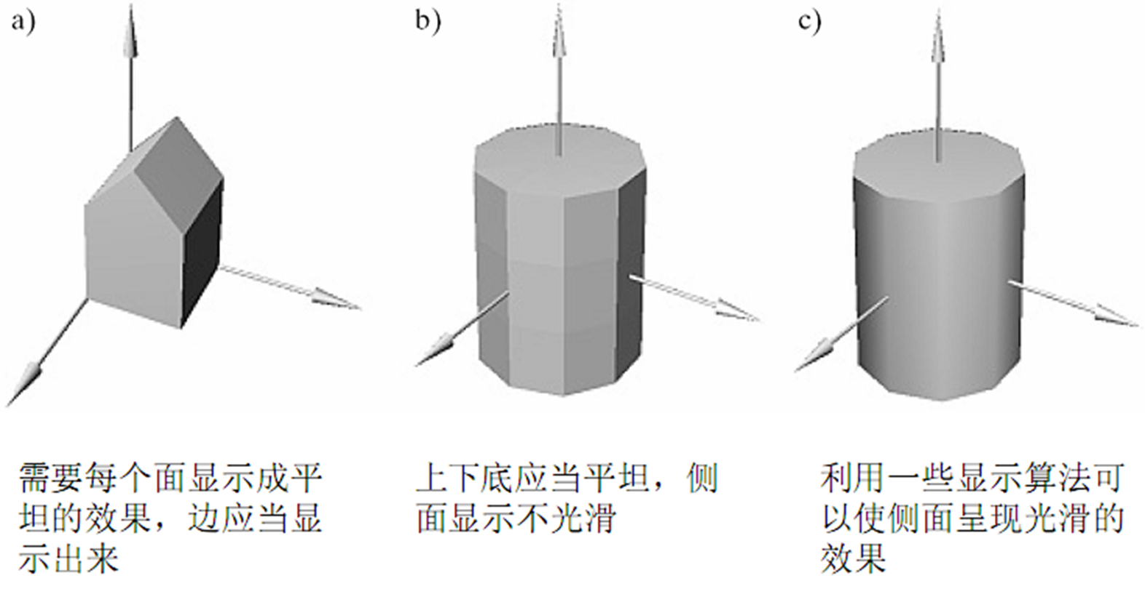
第六章 实体造型——多边形网格示例
计算机图形学
08:24

Slide 10
第六章 实体造型——多边形网格的类型
实体
多边形网格形成一个封闭的空间区域
表面
不形成空间封闭区域，表示一个无限薄的曲面
两者都称为多边形网格(polygonal mesh)，有时简称为网格
计算机图形学
08:24

Slide 11
第六章 实体造型——网格的性质
给定一个由顶点、法向和面组成的网格，那么它所表示的对象是什么呢？下列是感兴趣的性质：
实体：如果网格形成一个封闭的有界区域
连通性：如果任两个顶点间存在着由边构造的连续路径
简单性：表示一个实体，且没有洞
平面性: 如果所有面都是平面多边形
有些算法对平面多边形更有效
因此三角网格非常实用
计算机图形学
08:24
Notes:
如果网格形成一个封闭的有界区域则成为实体
面是二维几何元素，包括多边形和带孔的区域

Slide 12
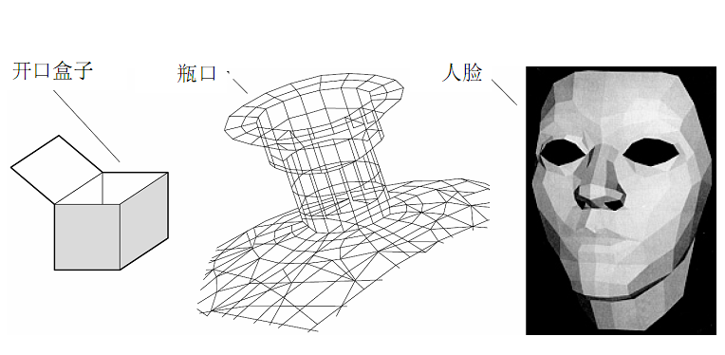
第六章 实体造型——非实体网格
计算机图形学
08:24
Notes:
不封闭=非实体=表面

Slide 13
第六章 实体造型——边界表示
按照体－面－环－边－点的层次，详细记录了构成形体所有几何元素的几何信息及其相互连接的拓扑关系
边界表示的一个重要特点是在该表示法中，描述形体的信息包括几何信息（Geometry）和拓扑信息（Topology）
-几何信息：指形体在欧氏空间中的位置和大小
-拓扑信息：是形体各分量的数目及其相互之间的连接关系
v₂
v₃
f₁
f₂
v₁
v₄
计算机图形学
08:24
Notes:
环是由有向边顺序组成的面的边界，简称环是面的边界

Slide 14
第六章 实体造型——平面立体的拓扑关系
至少2种关系的组合才能完整构建一个平面物体。拓扑关系类别越少，数据量越少，但是构建时间越长。
计算机图形学
08:24
Notes:
点->点的相邻性指的是每个顶点的数据记录都有指向其相邻顶点的索引或指针
边->面的相邻性指的是每条边的记录都有指向其两侧邻面的指针
至少需要9种关系种的2种关系的组合才能完整构建一个平面物体。

Slide 15
第六章 实体造型——几何与拓扑分离
一般来说，在数据结构中把几何与拓扑区分开是一个非常好的想法
几何：顶点的位置
拓扑：顶点和边的连接关系
例如：多边形就是顶点的有序列表，其中每条边以相邻的顶点为端点，同时最后一个顶点与第一个顶点连接
即使几何信息改变了，拓扑信息可以保持不变
计算机图形学
08:24

Slide 16
第六章 实体造型——边界表示的数据结构
边界表示法的数据结构有四种方法：直接表示、顶点表指针表示、边表指针表示、翼边表示、半边表示
1.直接表示
以面为基础，按照体、面、顶点坐标的树结构层次组织元素数据
有何缺点?
v₂
v₃
f₁
f₂
v₁
v₄
计算机图形学
08:24
Notes:
翼边表示和半边表示自学教材

Slide 17
第六章 实体造型——边界表示的数据结构
2．顶点表指针表示
以顶点/坐标和面/顶点序列两张关系表表示
v₂
有何缺点?
v₃
f₁
f₂
v₁
v₄
计算机图形学
08:31

Slide 18
第六章 实体造型——公共边
根据顶点列表可以正确地绘制多边形，但是如果只绘制多边形的边，那么公共边就会被画两次
可以用边表指针表示法
v₂
v₃
f₁
f₂
v₁
v₄
计算机图形学
08:32

Slide 19
第六章 实体造型——边界表示的数据结构
3.边表指针表示
以边/顶点，顶点/坐标，面/边三张关系表表示；
v₂
e₂
e₁
v₃
f₁
f₂
v₁
e₄
e₃
e₅
v₄
计算机图形学
08:34
Notes:
一条边最多被两个面使用，所以边表里面的第三和4个参数代表面，如果只有一个面，那缺省面用lambda表示

Slide 20
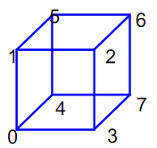
第六章 实体造型——根据指标列表绘制多边形
为立方体旋转程序建立彩色立方体
定义顶点和颜色的全局数组
GLfloat vertices[8][3]= {
{-1.0, -1.0, 1.0},{-1.0, 1.0, 1.0},{1.0,1.0, 1.0},
{1.0,-1.0,1.0}, {-1.0,-1.0,-1.0}, {-1.0,1.0,-1.0},
{1.0,1.0,-1.0}, {1.0,-1.0,-1.0}};
GLfloat colors[6][3]={
{1.0,1.0,1.0}, {1.0,0.0,0.0}, {1.0,1.0,0.0},
{0.0,0.0,1.0}, {1.0,0.0,1.0}, {0.0,1.0,1.0}};
计算机图形学
08:43
Notes:
Vertices[8][3]:8个顶点，xyz
Colors[6][3]: 6个面，RGB

Slide 21
第六章 实体造型——根据指标列表绘制多边形
根据在数组vertices中的一组指标绘制一个四边形，颜色对应于第一个指标
void polygon(int a, int b, int c , int d){
glBegin(GL_POLYGON);
glColor3fv(colors[a]);
glVertex3fv(vertices[a]);
glVertex3fv(vertices[b]);
glVertex3fv(vertices[c]);
glVertex3fv(vertices[d]);
glEnd();
}
计算机图形学
08:45

Slide 22
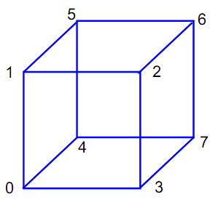
第六章 实体造型——利用表面绘制立方体
void colorcube( )
{
polygon(0,3,2,1);
polygon(2,3,7,6);
polygon(0,4,7,3);
polygon(1,2,6,5);
polygon(4,5,6,7);
polygon(0,1,5,4);
}
注意顶点的顺序保证表面的法向指向正确的方向，即立方体的外侧
计算机图形学
08:49
Notes:
右手法则

Slide 23
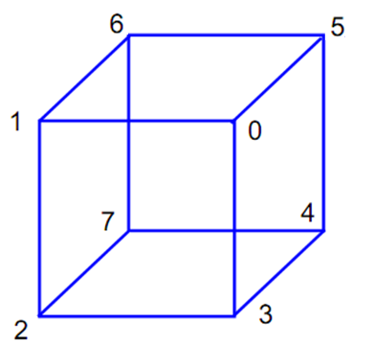
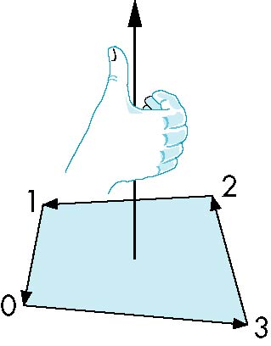
第六章 实体造型——多边形的内外面
{0, 1, 2}顺序的顶点与{1, 2, 0}顺序的顶点定义等价，{2, 1, 0}则不同
两种方式定义的多边形分别称为多边形的内与外
利用右手法则判别
OpenGL可把多边形的内外面用完全不同的模式处理
计算机图形学
08:51

Slide 24
第六章 实体造型——实体造型
边界表示-多边形网格表示法
构造表示(CSG)
构造
推移
细分表示
建模路线
计算机图形学
08:52

Slide 25
第六章 实体造型——构造表示(CSG)
通过对体素定义运算而得到新的形体的一种表示方法。
体素可以是立方体、圆柱、圆锥等，也可以是半空间，其运算为变换或正则集合运算并、交、差。
CSG表示可以看成是一棵有序的二叉树。
其叶子节点表示体素或是几何变换参数。
非终端结点表示施加于其子节点的集合运算或几何变换
根节点表示集合运算的最终结果。
计算机图形学
08:55
Notes:
半空间：一个无限大的平面将三维空间分为两个无限的区域

Slide 26
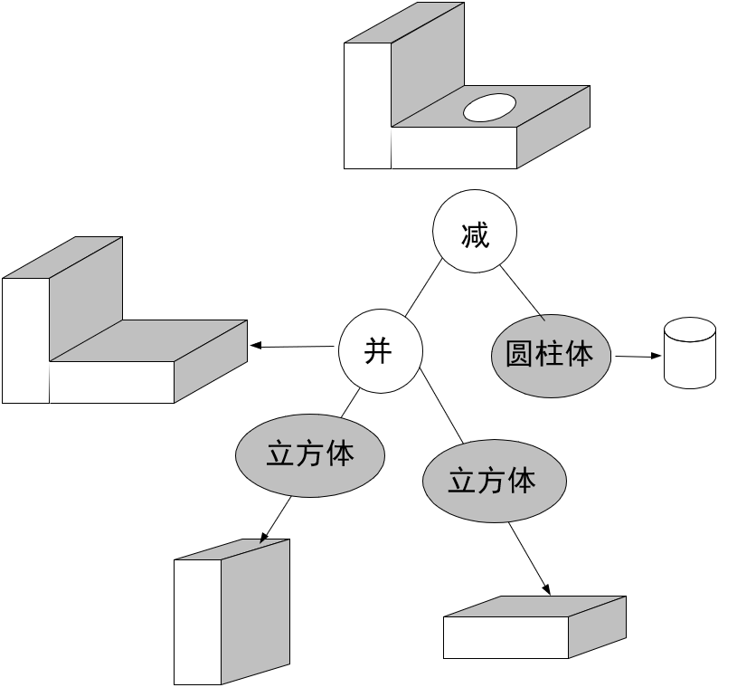
第六章 实体造型——构造表示(CSG)
计算机图形学
09:03
Notes:
问题是什么?已知,目标?
三维几何造型：对象的三维几何信息在计算机内的表示
基于实体和曲线、曲面等造型技术
按照物体的几何数据或现象的数学函数来构造出造型模型的数据结构。

Slide 27
第六章 实体造型——构造表示(CSG)
优点
数据结构比较简单，内部数据的管理比较容易；
控制性好:形状比较容易修改。
缺点
对形体的表示受体素的种类和对体素操作的种类的限制
形体的边界几何元素（点、边、面）是隐含地表示在CSG中，故显示与绘制CSG表示的形体需要较长的时间。
破坏点、边、面的显示拓扑关系
表示不唯一
计算机图形学
09:13

Slide 28
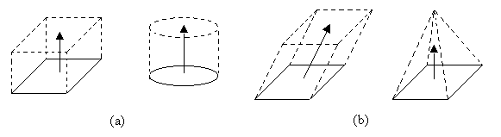
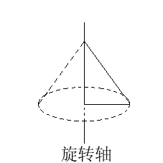
第六章 实体造型——推移表示/扫描表示
将物体A沿着轨迹P推移得到物体B，称B为sweep体
平移sweep—将一个二维区域沿着一个矢量方向推移
旋转sweep—将一个二维区域绕旋转轴旋转一周
计算机图形学
09:18

Slide 29
第六章 实体造型——推移表示/扫描表示
广义sweep
任意物体沿着任意轨迹推移
推移过程中物体可以变形
计算机图形学
09:21
Notes:
问题是什么?已知,目标?
三维几何造型：对象的三维几何信息在计算机内的表示
基于实体和曲线、曲面等造型技术
按照物体的几何数据或现象的数学函数来构造出造型模型的数据结构。

Slide 30
第六章 实体造型——推移表示/扫描表示
优点
容易构建,适合做图形输入手段
缺点
绘制需要前处理:不能直接获取形体的边界信息
表示形体的覆盖域有限
计算机图形学
09:22

Slide 31
第六章 实体造型——实体造型
边界表示-多边形网格表示法
构造表示(CSG)
细分表示
枚举
八叉树
单元
建模路线
计算机图形学
09:37

Slide 32
第六章 实体造型——空间细分表示
细分表示（Space-partitioning）:将形体按某种规则分解为小的更易于描述的部分，每一小部分又可分为更小的部分，直至每一小部分都能够直接描述为止。
人们使用它或是因为原始数据已是以这种形式存储或原始数据容易转换成这种表示。另外,在绘制CSG模型时,可以把CSG表示转换成一个中间的含有体素的数据结构,然后从这个数据结构进行光线跟踪绘制.
计算机图形学
09:38
Notes:
。

Slide 33
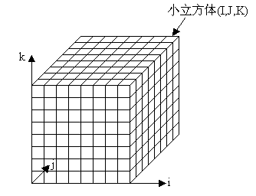
第六章 细分表示——空间位置枚举表示
形体空间细分为小的均匀的立方体单元
用三维数组C[I][J][K]表示物体，数组中的元素与单位小立方体一一对应
当C[I][J][K] = 1时，表示对应的小立方体被物体占据
当C[I][J][K] = 0时，表示对应的小立方体没有被物体占据
计算机图形学
09:40
Notes:
。

Slide 34
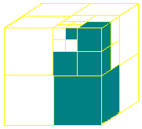
第六章 细分表示——八叉树表示
6
7
八叉树表示将外接立方体八等分，如果小立方体完全（不）在形体中则其停止分解；对部分占有的小立方体需进一步分解为直至所有小立方体单元要么全部满，要么全部空，或已分解到规定的分解精度为止。
具有子孙的节点(P)
空节点(E)
实节点(F)
2
3
7
3
3
5
1
1
2
0
计算机图形学
09:43

Slide 35
第六章细分表示——八叉树表示
八叉树表示
对空间位置枚举表示的空间分割方法作了改进：
均匀分割 自适应分割
八叉树建立过程
八叉树的根节点对应整个物体空间
如果它完全被物体占据，将该节点标记为F(Full)，算法结束；
如果它内部没有物体，将该节点标记为E(Empty)，算法结束；
如果它被物体部分占据，将该节点标记为P(Partial)，并将它分割成8个子立方体，对每一个子立方体进行同样的处理
计算机图形学
09:50
Notes:
问题是什么?已知,目标?
三维几何造型：对象的三维几何信息在计算机内的表示
基于实体和曲线、曲面等造型技术
按照物体的几何数据或现象的数学函数来构造出造型模型的数据结构。

Slide 36
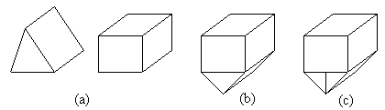
第六章 细分表示——单元细分表示
单元细分表示
对空间位置枚举表示的空间分割方法作了改进：
单一体素 多种体素
三种空间分割方法的比较
空间位置枚举表示----同样大小立方体粘合在一起表示物体
八叉树表示----不同大小的立方体粘合在一起表示物体
单元细分表示----多种体素粘合在一起表示物体
计算机图形学
09:55
Notes:
问题是什么?已知,目标?
三维几何造型：对象的三维几何信息在计算机内的表示
基于实体和曲线、曲面等造型技术
按照物体的几何数据或现象的数学函数来构造出造型模型的数据结构。

Slide 37
第六章 细分表示
优点
数据结构简单，表示范围较广，可以表示任何物体
较好的控制性:容易实现物体间的交、并、差集合运算
消隐:八叉树表示可简化隐藏线（或面）的消除，因为其中形体上各元素已按空间位置排成了一定的顺序。
缺点
占用大量的存储空间
没有边界信息，不适于图形显示
计算机图形学
09:56
Notes:
问题是什么?已知,目标?
三维几何造型：对象的三维几何信息在计算机内的表示
基于实体和曲线、曲面等造型技术
按照物体的几何数据或现象的数学函数来构造出造型模型的数据结构。

Slide 38
第六章 实体造型——实体造型
边界表示-多边形网格表示法
构造表示(CSG)
细分表示
建模路线
计算机图形学
09:58

Slide 39
第六章 实体造型——建模路线
两条路线:
基于体的方法-构造表示
基于面的方法-曲线曲面-边界表示
基于体的路线在CAD领域常用到,强调的是一种与实际加工过程相似的方法,如切\钻等-实体造型研究如何在计算机内定义\表示一个三维物体
计算机图形学
09:58

Slide 40
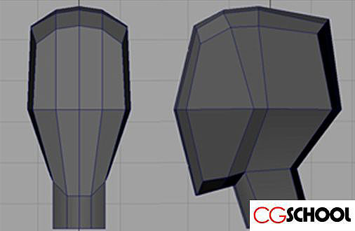
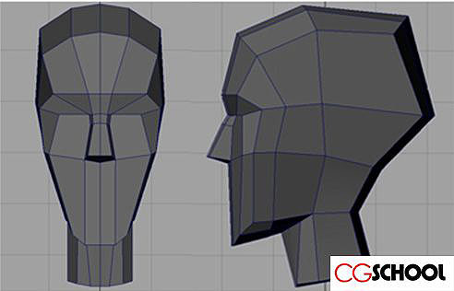
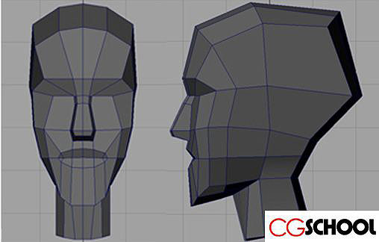
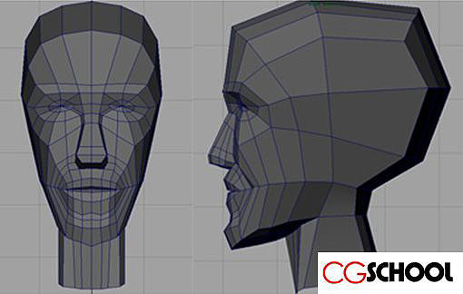
第六章 实体造型——
计算机图形学
10:04

Slide 41
第六章 实体造型——建模路线
基于面的路线没有体的概念,它认为所有物体都是由表面组成.它允许对物体表面直接操纵-曲面造型研究在计算机内如何描述一张曲面,如何对它的形状进行交互式显示与控制.
计算机图形学
10:05

Slide 42
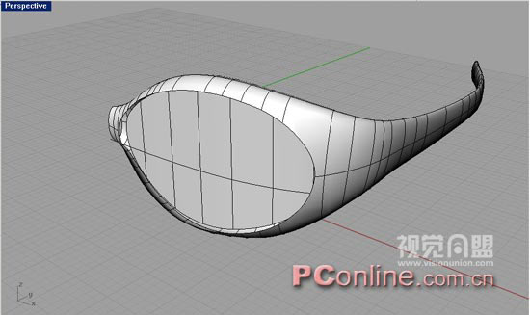
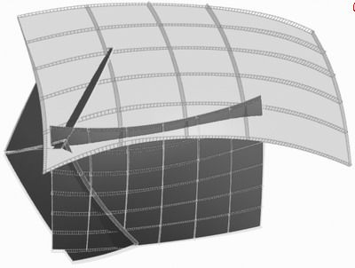
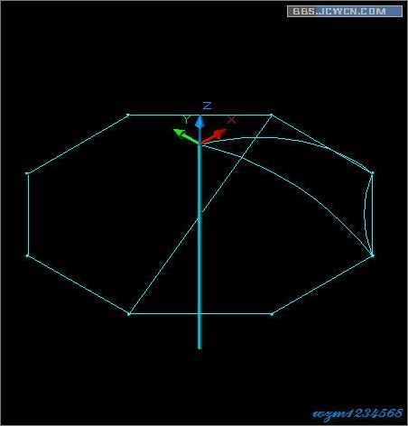
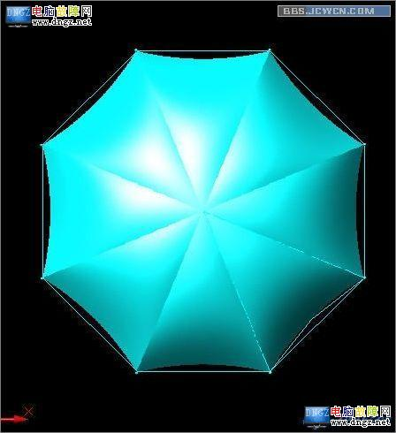
第六章 实体造型——
计算机图形学
10:07

Slide 43
第六章 实体造型——
曲面造型与实体造型相互支持相互补充.
光有曲面造型,无法计算和分析物体的许多整体性质如体积\重心;光有实体造型,无法准确地描述和控制物体的外部形状.
计算机图形学
10:07

Slide 44
第六章 实体造型——
边界表示：多边形网格表示法
构造表示
CSG
推移/扫描
细分表示
枚举
八叉树
单元细分
计算机图形学
10:09
Notes:
问题是什么?已知,目标?
三维几何造型：对象的三维几何信息在计算机内的表示
基于实体和曲线、曲面等造型技术
按照物体的几何数据或现象的数学函数来构造出造型模型的数据结构。

Slide 45
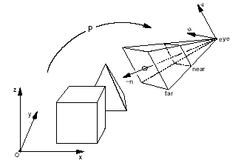
第五章 观察变换——总结展望
世界坐标
观察变换
观察变换
观察坐标
(1)点动，新系→旧系：几何变换
投影变换
(2)点不动，旧系→新系：相对运动，变换矩阵参数取反。
投影坐标
(3)坐标变换——变换矩阵
视口变换
屏幕坐标
投影变换
计算机图形学
08:24

Slide 46

谢 谢 大 家！

